Slide 1
PROJECT
Ηλίας Δημάκης
Φίλιππος Γκοτσόπουλος
Λευτέρης Λαζαρίδης Κυρολίβανος
Μαρκέλλα Διγενή
Μάιρα Δρυμούση
Notes:
6/5/2015

Slide 2
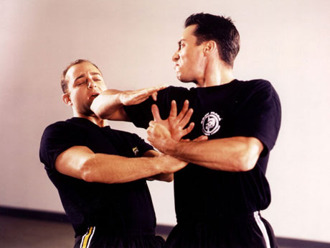
ΘΕΩΡΗΤΙΚΟ ΜΕΡΟΣ-ΚΟΙΝΩΝΙΚΗ ΠΡΟΣΦΟΡΑ ΕΡΕΥΝΑΣ
Οι πολεμικές τέχνες βασίζονται περισσότερο στην επιστήμη παρά στην τέχνη.
Μέσω της επιστήμης ερευνούμε τις θεμελιώδεις αρχές.
Για να κατανοήσουμε τις αρχές τους είναι απαραίτητο να έχουμε γενικότερες γνώσεις. (πχ.φυσικής, μαθηματικών, βιοκινητικής)
Notes:
6/5/2015

Slide 3
ΒΑΣΙΚΑ ΜΕΓΕΘΗ
Ταχύτητα [m/s]: αλλαγή της θέσης ανά μονάδα χρόνου
Επιτάχυνση [m/s²]: η αλλαγή της ταχύτητας στη μονάδα του χρόνου , συμβολίζεται με α
Ορμή [kg *m/s]: μάζα επί ταχύτητα
Ώθηση: ορμή που έχουμε μια συγκεκριμένη στιγμή
Ισχύς [w ή J/s]: η μεταβολή της ενέργειας στη μονάδα του χρόνου Μετριέται σε Watt. Το ένα Watt ισοδυναμεί με 1 Joule/ second
Κινητική ενέργεια (J) = η ενέργεια ενός κινουμένου αντικείμενου ½ *m*υ²
Notes:
6/5/2015
3

Slide 4
ΠΩΣ ΌΜΩΣ ΕΦΑΡΜΟΖΕΤΑΙ Η ΜΕΛΕΤΗ ΤΩ ΦΥΣΙΚΩΝ ΜΕΓΕΘΩΝ ΣΤΗΝ ΕΞΑΣΚΗΣΗ ΤΩΝ ΔΥΝΑΜΙΚΩΝ ΑΘΛΗΜΑΤΩΝ;
Για καλύτερη κατανόηση δίνονται τα παρακάτω παραδείγματα :
Τι συμβαίνει εάν σε μια μάχη το ένα άτομο είναι πιο μεγαλόσωμο; Η Μ (μάζα) θα είναι μεγαλύτερη και αυτό θα προκαλέσει την μείωση της α (επιτάχυνση). Γι’ αυτό το λόγο αν κλωτσήσεις ένα άτομο πιο μεγαλόσωμο από εσένα δεν θα πάει τόσο μακριά.
Tι συμβαίνει όταν ένα σώμα κλωτσάει ένα άλλο; Στις ωθητικές κλοτσιές ο κύριος στόχος είναι να κινήσεις το σώμα του άλλου ατόμου. Προσπαθείς να ασκήσεις μια δύναμη η οποία θα μεταφέρει ενέργεια για να προκληθεί στο σώμα του άλλου μια επιτάχυνση και τελικώς κίνηση.

Slide 5
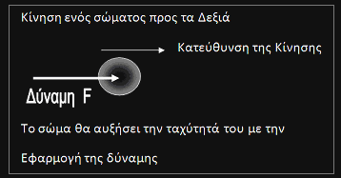
ΠΑΡΑΓΩΓΗ ΔΥΝΑΜΗΣ
H δύναμη δεν παράγεται μόνο από τους μύες, αλλά είναι το αποτέλεσμα μιας συνεργασίας πολλών διαφορετικών μεγεθών και μελών του σώματός μας και φυσικά της μυϊκής μας ελαστικότητας.

Slide 6
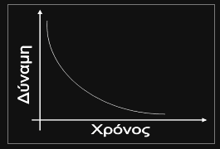
ΠΑΡΑΓΩΓΗ ΔΥΝΑΜΗΣ
Αν κάποιος αθλητής, λοιπόν, δεν μπορεί να επιτύχει πολύ μεγάλες ταχύτητες, μπορεί να εκπαιδευτεί στο να διατηρεί την επαφή στο χτύπημα σε πολύ μικρό χρόνο, ώστε να παράγει εξίσου πολύ μεγάλη δύναμη σε ελάχιστο χρονικό διάστημα.

Slide 7
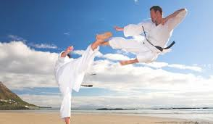
ΕΚΠΑΙΔΕΥΣΗ
Η εκπαίδευση με βάρη σηκώνοντας μεγάλες ποσότητες κιλών, είναι λιγότερο αποδοτική από το να χρησιμοποιούμε βάρη πολύ μικρότερων κιλών. Ακόμα έχει αποδειχτεί πως οι αργές και σωστές επαναλήψεις έχουν σημαντικά αποτελέσματα στην εκγύμναση του σώματος.
Η εκπαίδευση στη σκιαμαχία.

Slide 8
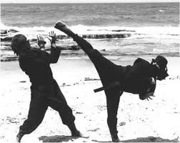
ΕΚΠΑΙΔΕΥΣΗ
Τι θα πρέπει τελικά να κάνουμε σε μια προπόνηση ; Επιθυμούμε να επιτύχουμε την καλύτερη δυνατή ισορροπία, άρα όλες οι μυϊκές ομάδες θα πρέπει να εκγυμναστούν ώστε να συνεργάζονται τέλεια. Απαιτείται ,βέβαια, κόπος, επανάληψη, χρόνος, επιμονή στο στόχο, βελτίωση σφαιρικά της σωματικής μας και της φυσικής μας κατάστασης και, τέλος, πνευματική και σωματική χαλάρωση.

Slide 9
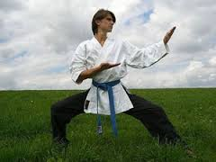
ΣΥΣΧΕΤΙΣΜΟΣ ΜΥΙΚΗΣ ΕΛΑΣΤΙΚΟΤΗΤΑΣ ΚΑΙ ΜΑΧΗΤΙΚΗΣ ΙΚΑΝΟΤΗΤΑΣ
Η μαχητική ικανότητα σχετίζεται με την ικανότητα αντίληψης, την προσαρμοστικότητα αλλά ταυτόχρονα και με την ελαστικότητα των μυϊκών ομάδων που συμμετέχουν στην κίνηση. Το μυϊκό μας σύστημα κατά την εκτέλεση μιας τεχνικής μπορούμε να το συσχετίσουμε με την ελαστική κίνηση ενός ελατηρίου που μαζεύει και τεντώνει αποθηκεύοντας και παράγοντας ενέργεια.

Slide 10
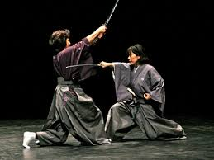
ΣΗΜΑΣΙΑ ΕΛΑΣΤΙΚΟΤΗΤΑΣ
Η παραγόμενη δύναμη από ένα ελαστικό μυϊκό σύστημα είναι μεγαλύτερη από την αντίστοιχη δύναμη που παράγεται από ένα σκληρό και δύσκαμπτο μυϊκό σύστημα κατά την κίνηση.

Slide 11
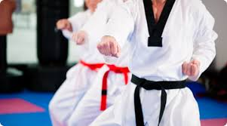
ΣΥΓΚΡΙΣΗ ΕΛΑΣΤΙΚΩΝ ΚΑΙ ΣΚΛΗΡΩΝ ΜΥΩΝ
Ένας ελαστικός μυς έχει τη δυνατότητα να λειτουργήσει με ταχύτητα , παράγοντας έτσι αρκετή ενέργεια και βοηθώντας μας να αποδώσουμε με τον καλύτερο τρόπο.
Αντίθετα, ένας σκληρός μυς είναι λιγότερο αποδοτικός και λιγότερο ευέλικτος όσον αφορά τη χρήση του. Έτσι οι σκληροί μύες είναι περισσότερο επιρρεπείς σε τραυματισμούς, ακινητοποιήσεις, ρίψεις κλπ. Ακόμα ευθύνονται, πολλές φορές , για την κακή στάση του σώματος.

